Slide 1
¿Qué es necesario para entender la historia de Dios?
Margot Woodworth, PhD, Educación Intercultural

Slide 2
Es necesario tener un buen entendimiento de las escrituras en su forma cronológica.
La narración cronológica evita una comprensión fragmentada de la gran historia de Dios. La Biblia es una sola historia, desde Génesis hasta Apocalipsis.
Las historias del AT son fundamentales para entender la culminación del plan de Dios en el NT con la venida del prometido de Dios.
La mayoría de los recién convertidos no tiene base bíblica, y muchos que llevan tiempo en la iglesia no conocen bien las historias del AT en forma secuencial.
Aunque se puede enseñar por temas, siempre debemos relacionar las historias con la gran historia (meta-narrativa).

Slide 3
Es necesario entender las verdades bíblicas básicas que conducen a la salvación.
Hay verdades bíblicas que cada uno debe aprender para entender su estado de pecador ante Dios, el amor de Dios hacia el individuo, y lo que Dios ha hecho por él en Cristo Jesús.
Las verdades bíblicas se entienden mejor dentro del contexto de la gran historia de Dios. Las historias del AT llevan a una comprensión de las historias del NT.
Se puede aprender las verdades bíblicas a través de las historias bíblicas (método narrativo) en lugar de la forma analítica (con listas y resúmenes) del pensamiento occidental.

Slide 4
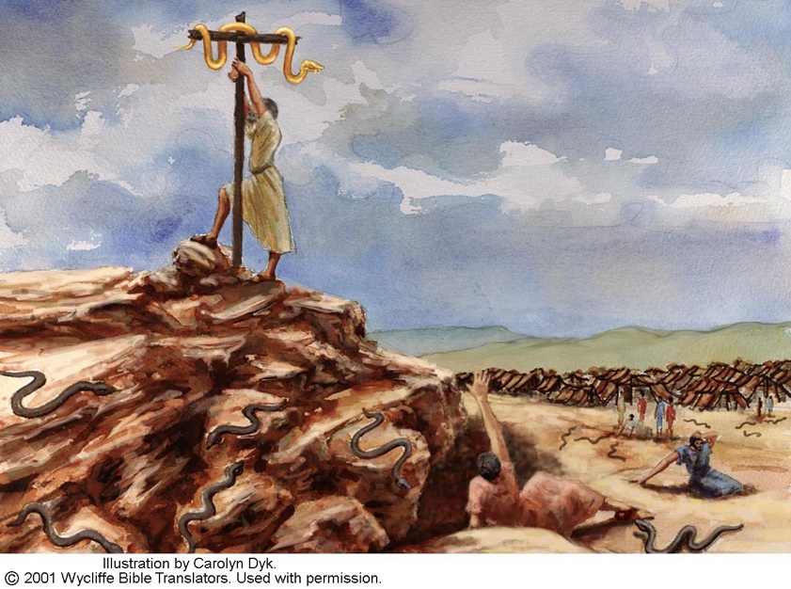
Ejemplo
Piensen en el versículo Juan 3:16
“Porque tanto amó Dios al mundo que dio a su Hijo único, para que todo el que cree en él no se pierda, sino que tenga vida eterna.”
¿Qué es necesario para entender las verdades expresadas en este versículo?

Slide 5
Verdades bíblicas básicas:
Piensen:
¿Cuáles historias enseñan estas verdades?

Slide 6
Verdades bíblicas básicas:
¿Qué necesitan saber sobre Dios?
Dios es todopoderoso, creador, supremo
Dios es espíritu
Dios es santo y justo
Dios ama al hombre y quiere tener comunión con cada persona que ha creado.
Dios es omnisciente, todo lo ve, y está siempre presente.
Dios odia el pecado
Dios es justo--castiga el pecado
Dios cumple sus promesas

Slide 7
Verdades bíblicas básicas:
¿Qué necesitan saber acerca del hombre?
El hombre es creado y amado por Dios
El hombre tiene una sola vida y tiene un propósito para su vida
El hombre es pecador y está separado de Dios
El hombre tiene un solo destino al morir, o a la vida eterna o al castigo eterno.

Slide 8
Verdades bíblicas básicas:
¿Qué necesita saber acerca del pecado?
El pecado es rebelión personal contra Dios
El pecado separa al hombre de Dios
Todos han pecado y son personalmente responsables
El pecado debe ser castigado o perdonado
El pecado puede ser perdonado solo a través de un sacrificio de sangre, un sustituto.

Slide 9
Verdades bíblicas básicas:
¿Qué necesitan saber acerca de Jesucristo y la salvación?
La única manera para obtener la salvación es “el camino de salvación de Dios”.
Jesús es el sacrificio de sangre perfecto de Dios.
La salvación es un regalo gratuito por la gracia de Dios.
La salvación no puede ser ganada por buenas obras.
La salvación debe ser recibida por la fe.

Slide 10
Conclusión:
Con aprendices orales, en lugar de enseñar las verdades bíblicas básicas en forma analítica con listas doctrinales, presentamos las historias que enseñan los atributos de Dios, la condición del hombre, el problema del pecado, y acerca de Jesucristo y la salvación.
Así, lo que aprenden llegará no solamente a un entendimiento cognitivo, sino que también entrará al corazón y puede llevar a una verdadera transformación (cosmovisión).

